Slide 1

ПРИМЕРНА ИГРА
Примерната игра съдържа по-малко въпроси. В оригиналната игра ще намерите общо 40 въпроса.

Slide 2

I кръг
2 точки
1. Антантата или Съглашението, понякога наричан Тройната Антанта или Тройното съглашение е военен блок от Първата световна война сформиран през 1907 г. и воюващ срещу Централните сили. Кои са основните съюзници в Антантата?
А) Франция, Великобритания, Германия
Б) Франция, Великобритания, Русия
В) САЩ, Франция, Великобритания
Г) САЩ, Германия, Франция

Slide 3
I кръг
2 точки
2. Кой изпълнява главната роля във филма по книгата на Стивън Кинг „Зеленият път“?
А) Том Ханкс
Б) Ричърд Гиър
В) Брад Пит
Г) Майкъл Кларк Дънкан

Slide 4
I кръг
2 точки
3. Къде е роден Георги Сава Раковски?
А) Копривщица
Б) Букурещ
В) Пловдив
Г) Котел

Slide 5
II кръг
4 точки
1. Какъв е отговорът на Вселената, живота и всичко останало според автора на „Пътеводител на галактическия стопаджия“ Дъглас Адамс?

Slide 6
II кръг
4 точки
2. 30-те Летни Олимпийски игри се проведоха от 27 юли до 12 август 2012 година. В кой град?

Slide 7
II кръг
4 точки
3. Коя е 8-та планета от Слънчевата система?

Slide 8
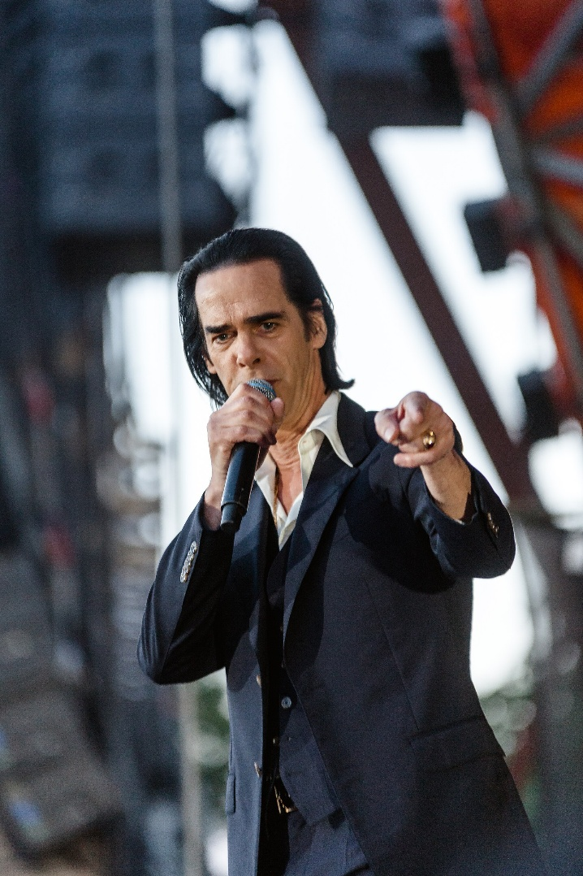
III кръг
3 точки
Познай човека на снимката
1.
Автор: Henry W. Laurisch; Лиценз: CC BY-SA 4.0; Източник: Wikimedia Commons

Slide 9
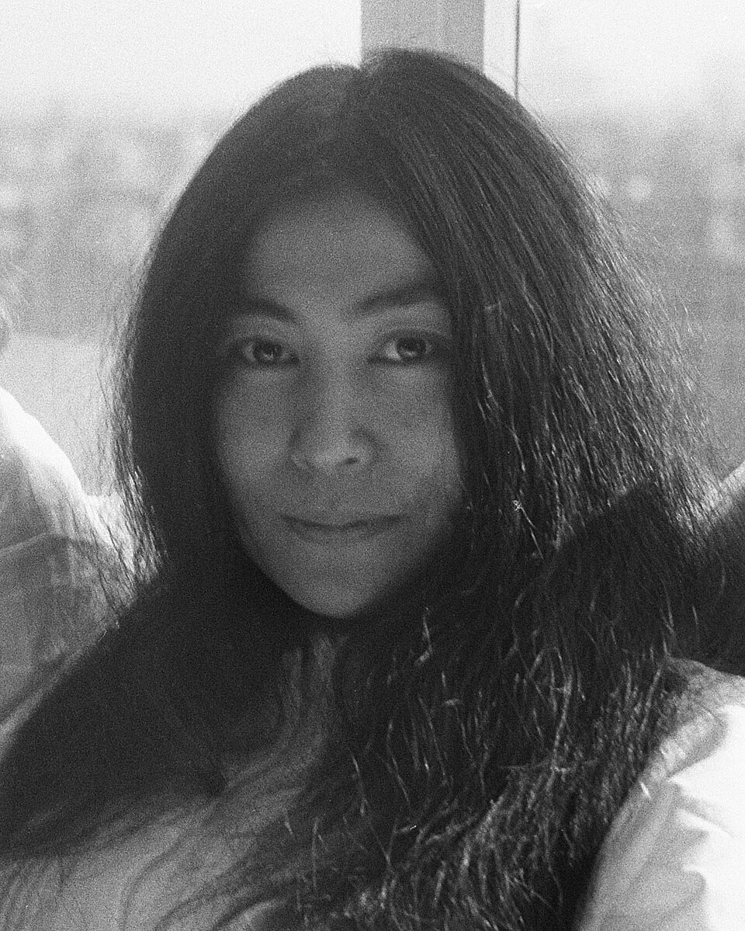
III кръг
3 точки
Познай човека на снимката
2.
Автор: Eric Koch / Anefo; Лиценз: CC0 1.0; Източник: Wikimedia Commons

Slide 10
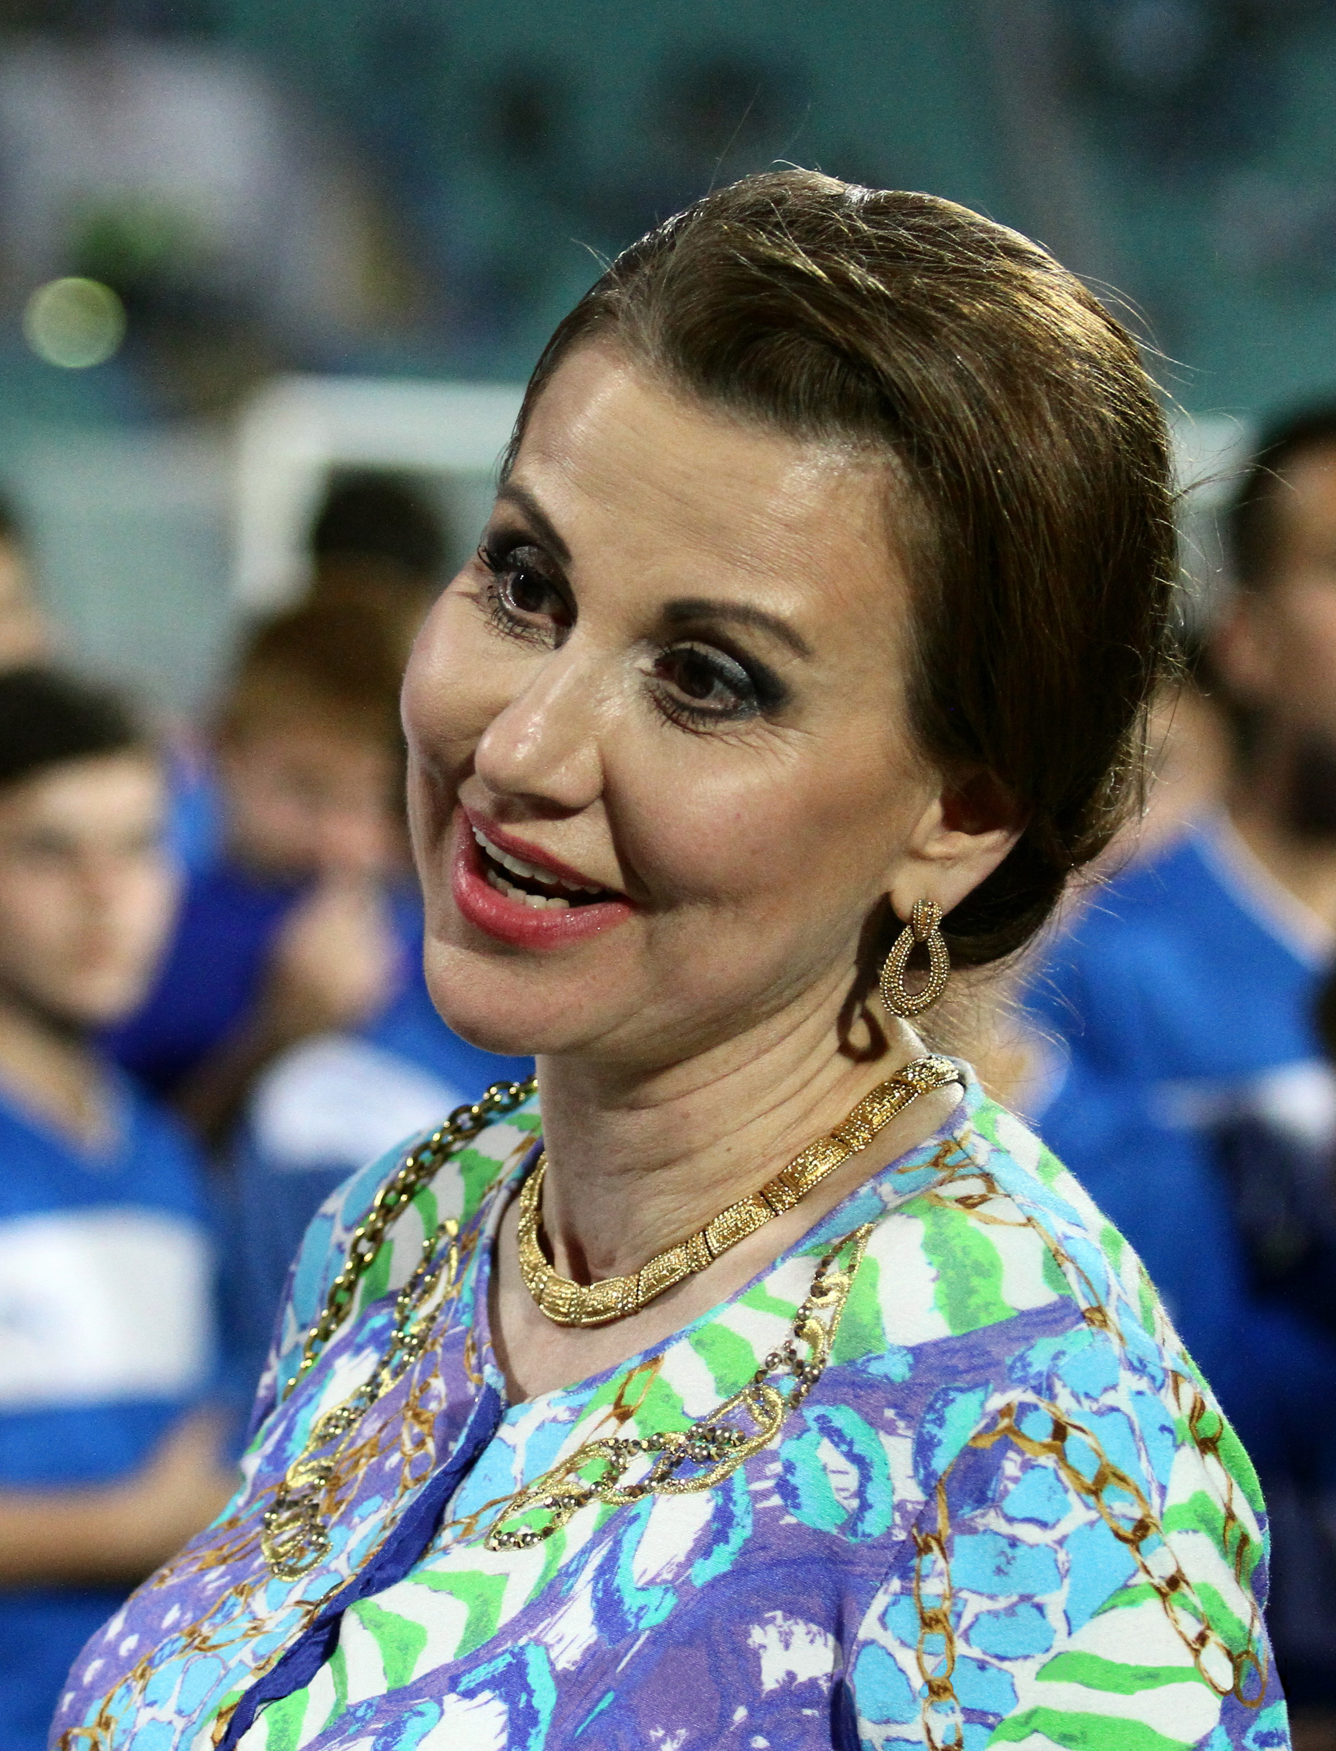
III кръг
3 точки
Познай човека на снимката
3.
Автор: Biser Todorov; Лиценз: CC BY 3.0; Източник: Wikimedia Commons

Slide 11
IV кръг
4 точки
Познай песента
1. Дует от 1981 г. между легендарна британска рок група и David Bowie, роден почти случайно по време на нощен джем в студио в Монтрьо, Швейцария. Отличителната басова линия става толкова разпознаваема, че години по-късно Vanilla Ice я използва в свой огромен хит - първоначално без официално разрешение. Песента се превръща в №1 във Великобритания и остава една от най-прочутите рок колаборации.

Slide 12
IV кръг
4 точки
Познай песента
2. Standing in line to see the show tonight
And there's a light on, heavy glow
By the way, I tried to say
I'd be there, waiting for
Dani the girl is singing songs to me
Beneath the marquee, overload

Slide 13
V кръг
3 точки
Познай филма/сериала
1. Сериал от началото на 90-те, създаден от Дейвид Линч и Марк Фрост, който променя представата за това какво може да бъде телевизията. Агент на ФБР пристига в малко градче в щата Вашингтон, за да разследва убийството на местна ученичка, и бързо се пристрастява към вишневия пай и „дяволски доброто кафе“. Червената стая, загадъчните сънища и говорещото наобратно джудже се превръщат в емблеми на сериала. Заглавието е името на градчето, кръстено на двата планински върха, които се издигат край него.

Slide 14
V кръг
3 точки
Познай филма/сериала
2. Филм от 1994 г., спечелил „Златна палма“ в Кан и разказан в разбъркан хронологичен ред. Двама наемни убийци обсъждат как французите наричат хамбургер с кашкавал, а загадъчно куфарче с неизвестно съдържание преминава през историята, без зрителят да разбере какво има вътре. Сред най-запомнящите се сцени е танц на туист в ретро ресторант. Заглавието препраща към евтините сензационни списания и романи, популярни през първата половина на XX век.

Slide 15
ПРИМЕРНА ИГРА
Примерната игра съдържа по-малко въпроси. В оригиналната игра ще намерите общо 40 въпроса.

